Slide 1
Сетевые формы реализации дополнительных общеобразовательных общеразвивающих программ. Опыт участия в образовательном проекте “Агроклассы”. Реализация сетевых образовательных проектов “Экспериментариум” и “Росток”
Муниципальное бюджетное учреждение
дополнительного образования города Костромы
"Центр естественнонаучного развития «ЭКОсфера»
(Станция юных натуралистов)"
Дувакина Александра Александровна
Старший методист
Кострома, 2018 год

Slide 2
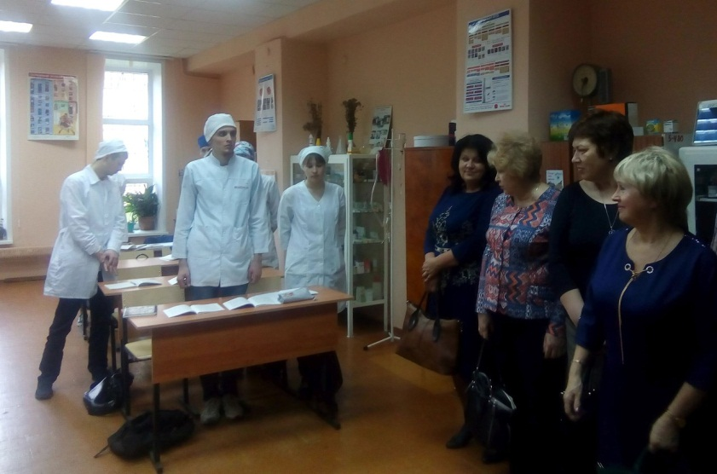
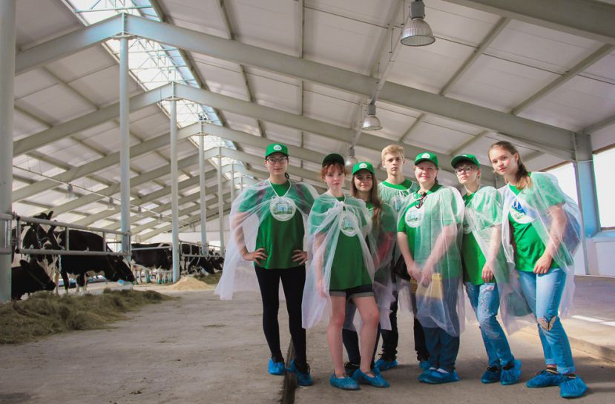
Сетевое взаимодействие с учреждениями ПО– проект «АГРОКЛАССЫ»
- «Айболит» (ветеринария)
«Зоопсихология»
«Флористика»
«Цветоводство»
«Ландшафтный дизайн»

Slide 3
Сетевой проект «Агроклассы»
Подготовка набора соглашений, договоров
Центр естественнонаучного развития «ЭКОсфера»
сопровождение проекта
финансовому обеспечению проекта
методическое обеспечение проекта
Образовательное учреждение
предоставляет учебный кабинет
назначен ответственный за проект
КГСХА
предоставляет в пользование современную материально – техническую базу,
обеспечивает транспортом педагогов
перевозка учащихся в учреждение

Slide 4
Плюсы сетевого взаимодействия
- возможность учиться у преподавателей ВУЗа
- практика, опыты, проекты на базе КГСХА
- профессиональное ориентирование и самоопределение
- удобство организации рабочего процесса
Notes:
Для реализации проекта не потребуется значительного вложения дополнительных ресурсов, так как предполагается использовать имеющиеся.
Единое ресурсное пространство составляют следующие компоненты: организационно-функциональное, нормативно-правовое, финансово-экономическое, кадрово-образовательное, материально-техническое.

Slide 5
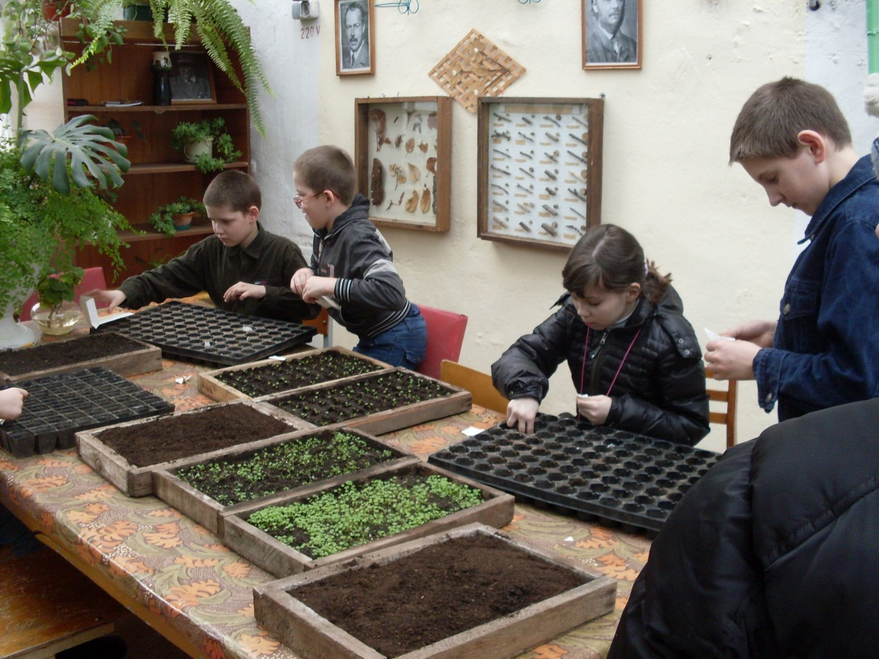
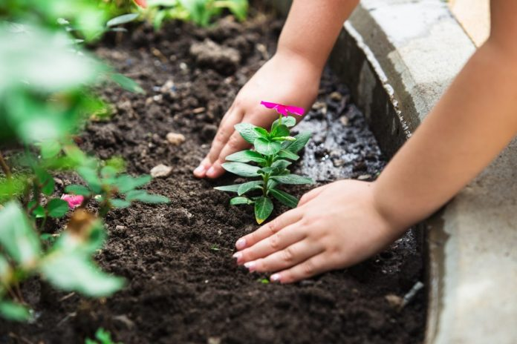
Образовательный проект «Росток»
Цель реализации проекта – создание в городе образовательной площадки по изучению детьми с 5 по 8 классы аграрных наук, приобретению ими опыта самостоятельной экспериментальной и исследовательской деятельности, а также ориентация школьников на дальнейшее получение естественнонаучных знаний.

Slide 6
Обеспечение программы «Росток»:
ОУ
Кабинет
Кадровое обеспечение
Центр «ЭКОсфера»
Ресурсное обеспечение (Семена цветочных, декоративных культур, «детки» комнатных растений)
Методическое обеспечение (программа, рекомендации к проведению опытов, карты занятий)
Сбор документации
Отчетность
Шаблон интерактивной тетради (эл. вариант)
Конкурсные мероприятия для участников: конкурс цветников на окне и др., экскурсионные мероприятия на участок и в оранжерею

Slide 7
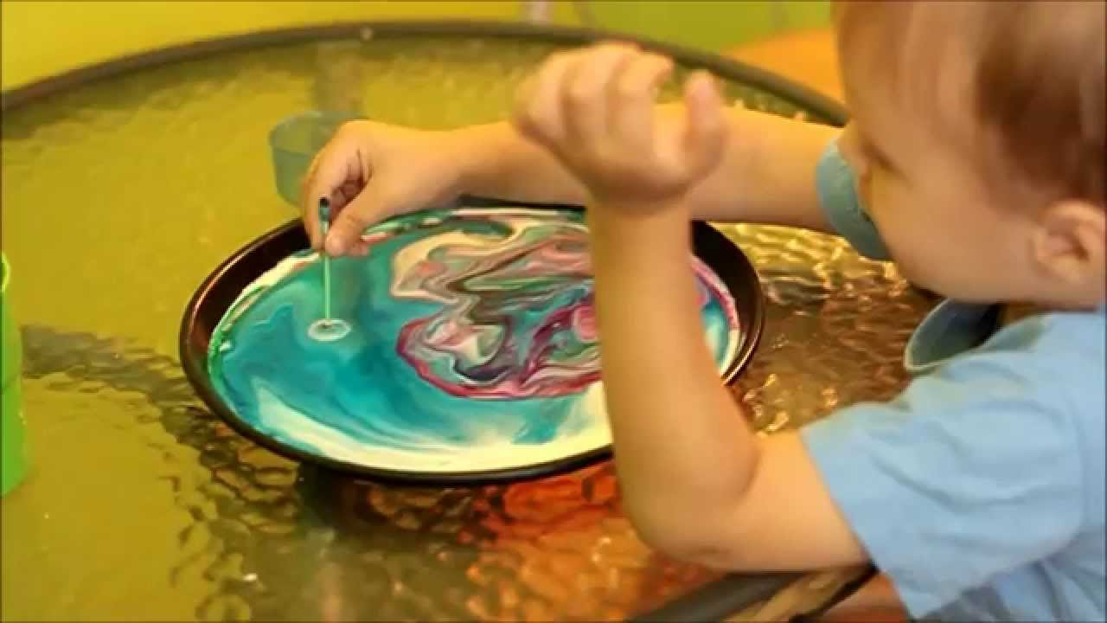
Образовательный проект «Экспериментариум»
Цель реализации проекта – создание в городе образовательной площадки по изучению детьми дошкольного и младшего школьного возраста естественных наук, приобретению ими опыта самостоятельной экспериментальной и исследовательской деятельности, а также ориентация на дальнейшее получение естественнонаучных знаний.

